Slide 1
OCR & TTS
- 소설 읽어주기 서비스 -
김무진 김태연 최예찬 황인우

Slide 2
content
개요
진행현황
주요기능
인식 모델 데이터
인식 모델 간단한 설명
모델 결과
해결과제
다음 주 진행예정
뒤쪽 목차와 맞지않음

Slide 3
개 요
진행현황
주요기능
인식모델(Data)
인식모델
결 과
향후 과제
일 정
첨부
프로젝트 주제 설명
소설읽어주기 서비스
OCR – TTS서비스 구현

Slide 4
개 요
진행현황
주요기능
인식모델(Data)
인식모델
결 과
향후 과제
일 정
위치 및 사이즈 조정
진행 현황
OCR
텍스트 이미지 전처리(강조)
TTS
텍스트 인식 모델
후처리
Notes:
전체 과제 => 텍스트 이미지 파이프라인 , 텍스트 인식, 후처리 순으로 3가지 챕터로 나눈 로직으로 되어있다. 현재 지까지 ocr에 대해서 진행했다.

Slide 5
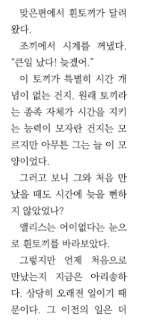
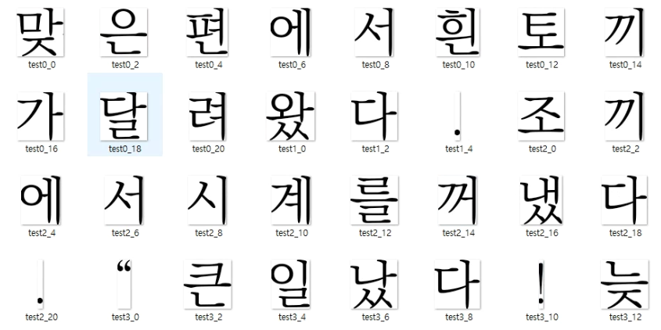
개 요
진행현황
주요기능
인식모델(Data)
인식모델
결 과
향후 과제
일 정
화질개선
소설 이미지
워드 슬라이싱
문자 이미지 텐서
Notes:
텍스트 이미지 파이프 라인은 소설이미지에서 워드를 찾고 워드에서 문자를 찾아 각각의 문자 이미지 텐서로 반환하는 기능이다.

Slide 6
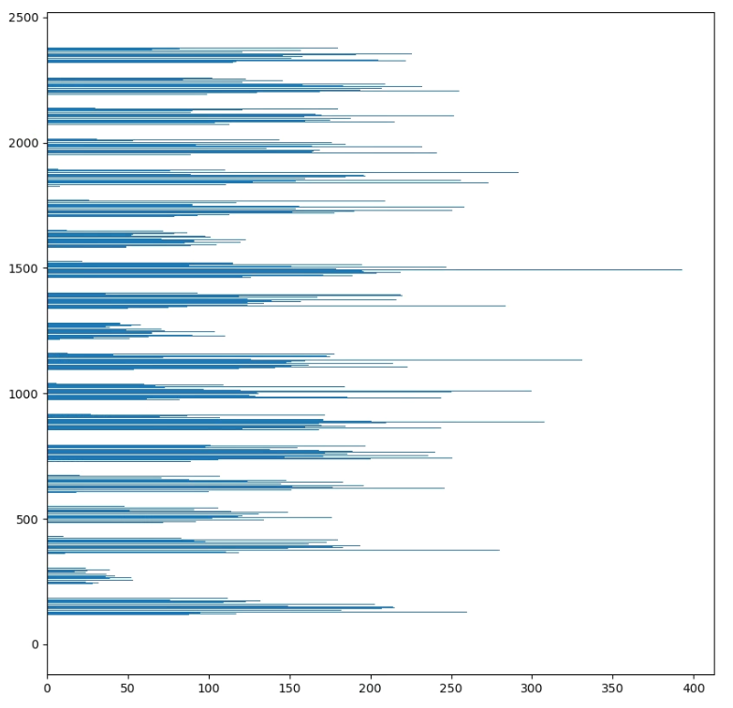
개 요
진행현황
주요기능
인식모델(Data)
인식모델
결 과
향후 과제
일 정
위치 및 사이즈 조정
글자 위치 탐색 방법
사이즈업
텍스트 시작점,
끝점 표시하는
엣지이미지
Notes:
소설 이미지 특성에서 글자 위치 탐색하기 위해 히스토그램을 추출하고 엣지 위치를 찾음

Slide 7
개 요
진행현황
주요기능
인식모델(Data)
인식모델
결 과
향후 과제
일 정
위치 및 사이즈 조정
워드 슬라이싱 : 히스토그램 추출 챕터
히스토그램 코드
Notes:
히스토그램은 이런 방법으로 얻었고

Slide 8
개 요
진행현황
주요기능
인식모델(Data)
인식모델
결 과
향후 과제
일 정
위치 및 사이즈 조정
워드 슬라이싱 : 엣지 추출 챕터
엣지 추출 코드
텍스트 시작점,
끝점 표시하는
엣지 출력
엣지 프린트한거 사진
Notes:
히스토그램에서 엣지는 이런 방법으로 얻었다.

Slide 9
개 요
진행현황
주요기능
인식모델(Data)
인식모델
결 과
향후 과제
일 정
위치 및 사이즈 조정
워드 슬라이싱 : 결과 챕터
엣지 인덱스 백터 추출
코드
화질
Notes:
엣지에서 이미지를 나누기 위해 엣지가 표시된 인덱스를 사용하여 워드를 텍스트로 잘라 넣어서 텍스트 이미지 결과를 만들었다.

Slide 10
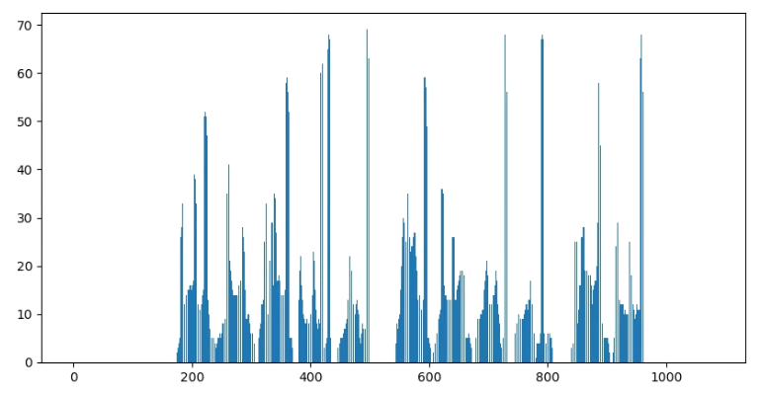
개 요
진행현황
주요기능
인식모델(Data)
인식모델
결 과
향후 과제
일 정
위치 및 사이즈 조정
텍스트 슬라이싱
화질
Notes:
텍스트를 나눌 때도 같은 방법을 사용한다.

Slide 11
위치 및 사이즈 조정
비교
오픈 CV 사용한 결과 이미지
Notes:
히스토그램으로 추출한 이미지와, CV2 API의 인식한 텍스트 이미지 영역은 이런 차이점이 있었다.

Slide 12
개 요
진행현황
주요기능
인식모델(Data)
인식모델
결 과
향후 과제
일 정
위치 및 사이즈 조정
진행 현황
OCR
텍스트 이미지 전처리
TTS
텍스트 인식 모델(강조)
후처리
Notes:
한편, 텍스트 이미지 전처리와 함께 텍스트 인식 모델을 같이 진행하였다.

Slide 13
개 요
진행현황
주요기능
인식모델(Data)
인식모델
결 과
향후 과제
일 정
위치 및 사이즈 조정
텍스트 인식 데이터
IBM 텍스트 생성 코드
텍스트 생성 이미지
Notes:
한편, 텍스트 인식 데이터는 IBM 텍스트 생성 사용 방법을 이용하여 보충하였다. 데이터는 한글 글자 사용 빈도가 높은 2350 자에 대한 데이터가 된다.

Slide 14
개 요
진행현황
주요기능
인식모델(Data)
인식모델
결 과
향후 과제
일 정
위치 및 사이즈 조정
텍스트 인식 모델
모델 서머리 이미지
로스, 액큐러시
Notes:
인식 모델은 소프트 맥스를 사용한 2350자를 분류하는 모델이다.

Slide 15
개 요
진행현황
주요기능
인식모델(Data)
인식모델
결 과
향후 과제
일 정
위치 및 사이즈 조정
진행 계획
괄호, 마침표 인식.
문맥 교정법(띄어쓰기)
RCNN 탐색

